Slide 1
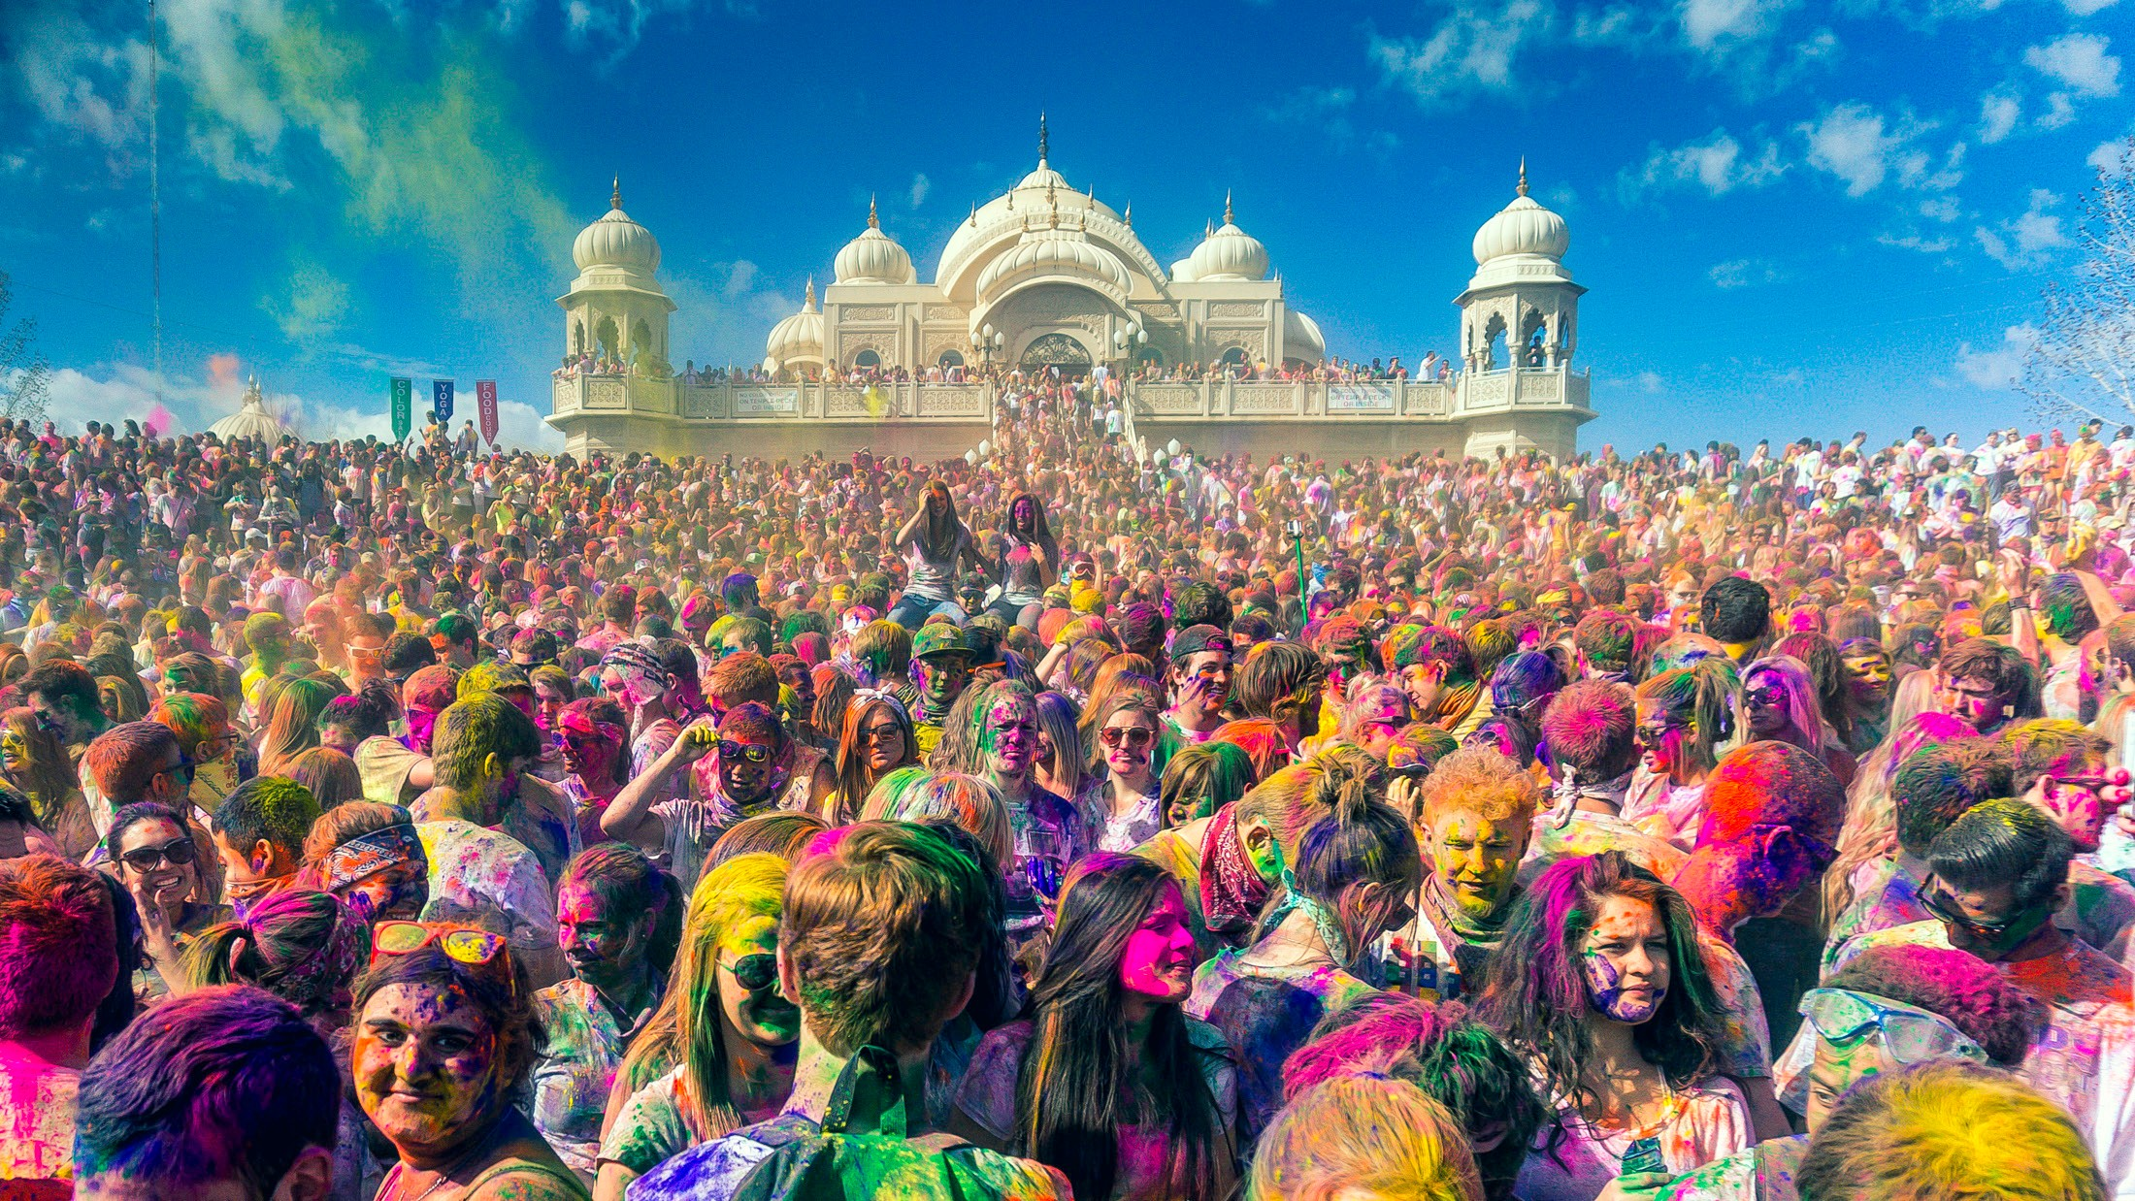
ПРОДВИЖЕНИЕ ФЕСТИВАЛЯ
В НОВОЙ ЦИФРОВОЙ РЕАЛЬНОСТИ
Как изменилась цифровая среда в 2022 году?
Что нужно делать в онлайн, чтобы встретиться в оффлайн?
Какой контент вам необходим для продвижения фестиваля?
А кто все это делает? Команда мечты.

Slide 2






КАК ИЗМЕНИЛАСЬ ЦИФРОВАЯ СРЕДА В 2022 ГОДУ?
Было 7
Яндекс Директ
MyTarget Google Ads Instagram
Рекламные каналы
Осталось 4
Яндекс Директ
MyTarget Вконтакте Telegram
Вконтакте Facebook Telegram

Slide 3
ВСЕ ЛИ РЕКЛАМНЫЕ КАНАЛЫ ПОДХОДЯТ ДЛЯ ПРОДВИЖЕНИЯ ФЕСТИВАЛЯ?
Ответ 1. Не всегда.
Ответ 2. Все зависит от наличия рекламного бюджета.
Ответ 3. Все зависит от объема вашего комьюнити и комьюнити ваших медиа-партнеров.
Чем лояльнее и больше Ваше комьюнити, тем дешевле Вам обойдется реклама, и тем больше билетов вы продадите по меньшей цене за пользователя.

Slide 4

ФЕСТИВАЛЬ “ВИРТУОЗЫ ГИТАРЫ”
Совместный проект российского гитариста Артёма Дервоеда и Московской Филармонии
5 дней
5 концертов
мастер-классы с лучшими
гитаристами мира

Slide 5
Год | 2020 | 2021 | 2022
Количество проданных билетов | 4122 | 2015 | 2914
 | Фестиваль был отменен из-за Covid-19 | 70% заполняемости зала согласно требованию Роспотребнадзора
Рекламный бюджет | 106 614 рублей | 60 000 рублей | 91 955 рублей
Срок рекламной кампании | 45 дней | 29 дней | 47 дней
Объем аудитории в социальных сетях | 4700 | 5900 | 7010

Slide 6

КРОСС-ПРОМО И КОЛЛАБОРАЦИИ
Сегодня на первый план выходят:
рекомендации;
отзывы посетителей прошлых лет;
значимость персоны/организации
в публичном поле и уровень экспертизы.
Инструменты:
Каталог Telegram-каналов типа Tgstat.
Сервисы по подбору блоггеров:
TrendHERO, Getblogger, Popsters.
А если у меня минимальный рекламный бюджет?
Используйте социальные сети и иные информационные ресурсы (сайт, почтовая рассылка) участников фестиваля, команды, друзей и друзей друзей.

Slide 7
ЧТО НУЖНО ДЕЛАТЬ В ОНЛАЙН, ЧТОБЫ ВСТРЕТИТЬСЯ В ОФФЛАЙН?
Знайте свою аудиторию.
Проводите исследования поведения пользователей на основе статистики социальных сетей и сайта фестиваля. Так вы узнаете портрет вашей аудитории.
Развивайте комьюнити.
Разработайте рекламную стратегию позиционирования фестиваля, чтобы знать, с кем вы могли бы сотрудничать, на каких условиях, с каким контентом.
Создайте медиа-план.
Это поможет вам отслеживать объем запланированных постов, время постинга и разработать медиа- пакет фестиваля для размещения анонсов у блоггеров, информационных партнеров, участников фестиваля согласно их аудиториям.
Чем ближе к дате фестиваля, тем больше анонсов Вам необходимо получить.
Отслеживайте статистику.
В таком случае вы сможете понимать, сколько людей реально узнало о вашем мероприятии, сколько от этого числа купило билеты или готово это сделать ближе к дате мероприятия, что они думают
о вашем мероприятии.

Slide 8
КАКОЙ КОНТЕНТ ВАМ НЕОБХОДИМ ДЛЯ ПРОДВИЖЕНИЯ ФЕСТИВАЛЯ?
Промо-ролик
Афиша (+рекламные макеты)
Тексты
1. Создавайте качественные промо-ролики о фестивале и не забывайте использовать разные версии видео (для Stories – 15 секунд, для рекламы – до 45 секунд, для медиа и блоггеров – до 60 секунд).
Пример 1.
Фестиваль “Усадьба Jazz”
Пример 2.
Зальцбургский фестиваль

Slide 9
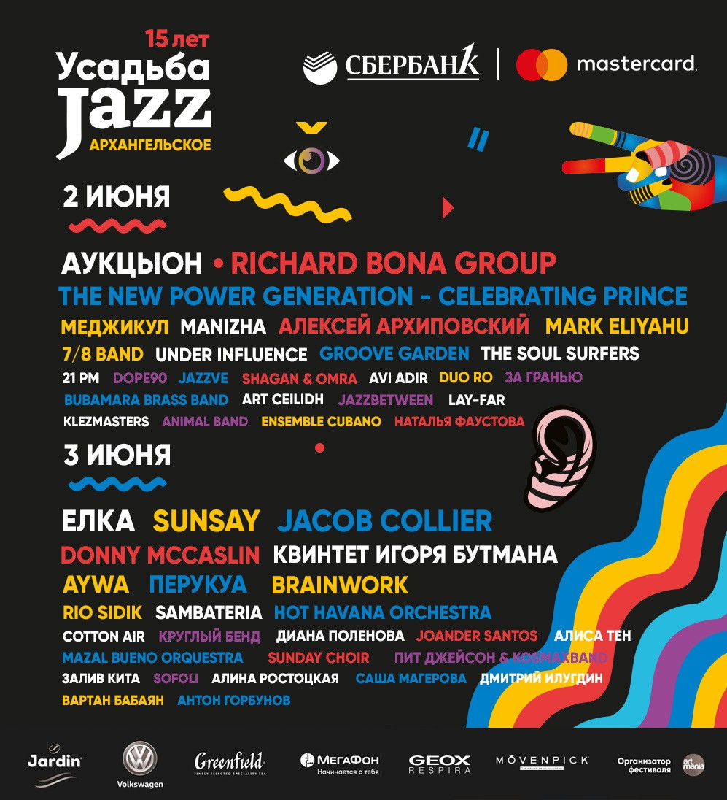

2. Делайте афиши, которые запомнят.
3. Пишите тексты, которыми хочется делиться.

Slide 10

А КТО ВСЕ ЭТО ДЕЛАЕТ? КОМАНДА МЕЧТЫ
Люди решают все.
Кто нужен?
Медиа-продюсер (может быть один из организаторов).
Редактор сайта и социальных сетей (обязательно, он же комьюнити-менеджер).
Таргетолог (без него вообще никак, он же рекламный аналитик).
PR-специалист.
Web-мастер.

Slide 11
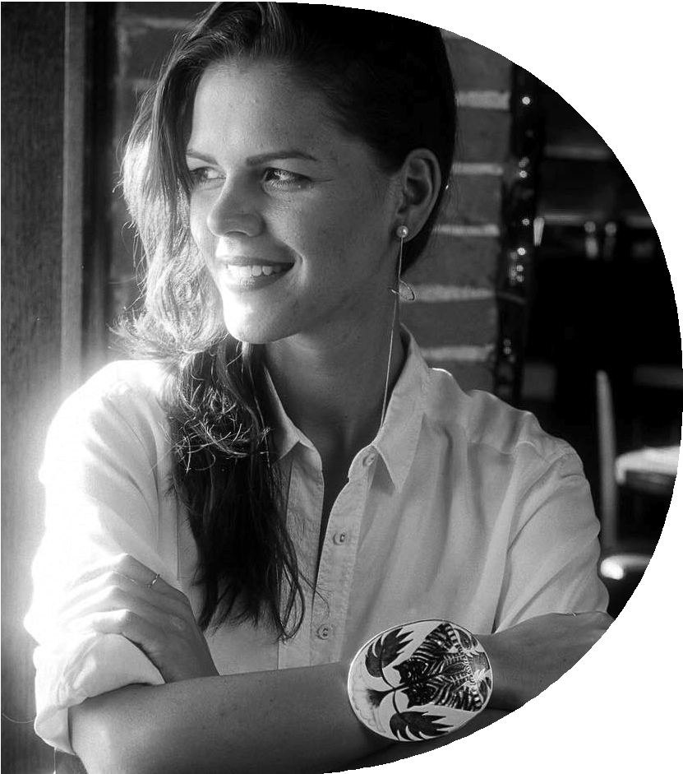
Анна Зейман
Основатель и управляющий директор digital-агентства INDADATA,
со-основатель международного агентства Primavera Digital, журналист, организатор музыкальных фестивалей.
zeiman.anna@indadata.com
+7 926 083 11 91
Благодарю за внимание!

